Slide 1

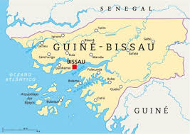
A Literatura de Guiné-Bissau
A literatura de Guiné-Bissau é rica e variada, refletindo a história e a cultura do país. A língua portuguesa é a principal língua escrita, mas outras línguas, como o crioulo, também são usadas.
Seminário de Português - Prof@: Diego Cirne
Luiz Eduardo Torres da Silva
Luiz Fernando Torres da Silva
Gustavo Danilo da Silva

Slide 2

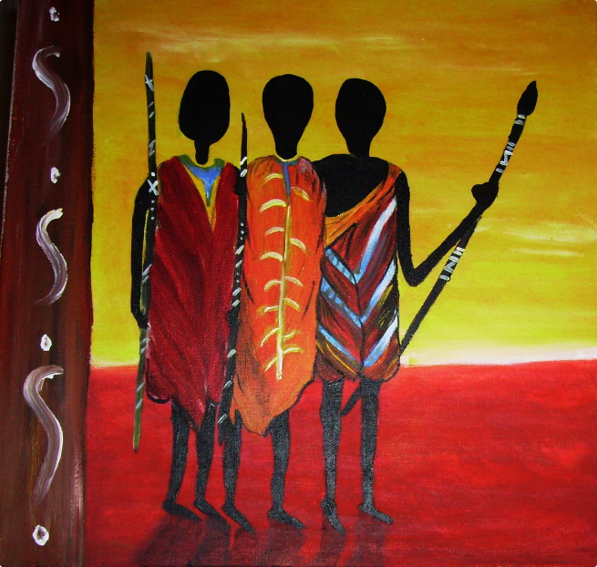
História Política - Antes dos Portugueses
1
Reinos Pré-Coloniais
Antes da chegada dos portugueses, a região da Guiné-Bissau era habitada por vários grupos étnicos(Fulas, Mandingas, Balantas e Papéis), cada um com sua própria cultura e organização social.
2
Império do Gabu
O Império do Gabu, um dos reinos mais poderosos da região, dominava vastas áreas do território atual de Guiné-Bissau.
3
Impacto do Comércio de Escravos
O comércio de escravos transatlântico teve um impacto profundo na região, resultando na perda de populações e na instabilidade política.

Slide 3
História Política - Colonização
Chegada dos Portugueses
Resistência à Colonização
Impacto da Colonização
Os portugueses chegaram à região no século XV, estabelecendo postos comerciais e iniciando o processo de colonização.
A população local resistiu à dominação portuguesa, liderando revoltas e guerras de guerrilha.
A colonização portuguesa deixou marcas profundas na sociedade guineense, incluindo a imposição da língua portuguesa e a exploração dos recursos naturais.

Slide 4





História Política - Independência
Movimentos de Libertação
A luta pela independência ganhou força no século XX, com a criação de movimentos como o PAIGC.
Guerra de Independência
A Guerra de Independência de Guiné-Bissau (1963-1974) foi um conflito sangrento que resultou na independência do país.
Proclamação da Independência
Guiné-Bissau declarou sua independência de Portugal em 10 de setembro de 1974.

Slide 5

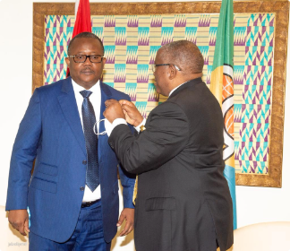
História Política - Atualidade
1
Transições Políticas
2
Desafios Econômicos
O país passou por diversas transições políticas desde a independência, enfrentando instabilidade e conflitos.
Guiné-Bissau enfrenta desafios econômicos significativos, incluindo pobreza, desigualdade social e dependência da ajuda internacional.
3
Cultura e Identidade
4
Papel da Literatura
A cultura guineense é rica e diversificada, com influências africanas, portuguesas e outras.
A literatura desempenha um papel importante na preservação da cultura e da identidade guineense.

Slide 6


História Literária - Principais Movimentos
Movimento
Descrição
Modernismo
Início do século XX: Influências europeias, busca por uma identidade nacional.
Negritude
Década de 1930: Valorização da cultura africana, luta contra o colonialismo.
Década de 1960: Temas relacionados à luta pela libertação e à identidade nacional.
Literatura de Independência
Após 1974: Exploração de temas como a identidade nacional, a guerra, a pobreza e a desigualdade.
Literatura Pós-Independência

Slide 7

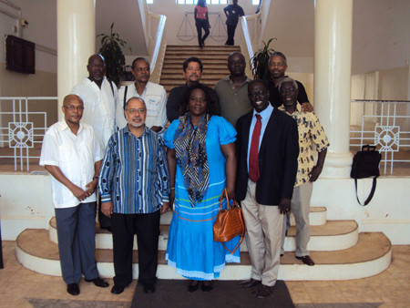
História Literária - Principais Grupos e Revistas
Clube de Escritores de Guiné-Bissau
Revista "Claridade"
Publicada na década de 1930, esta revista foi um importante veículo de expressão para os escritores africanos, incluindo os guineenses.
Fundado na década de 1950, este grupo reunia escritores guineenses que buscavam promover a cultura e a literatura do país.
Grupo "Os Novos"
Este grupo, surgido na década de 1960, era composto por escritores jovens que buscavam renovar a literatura guineense.

Slide 8


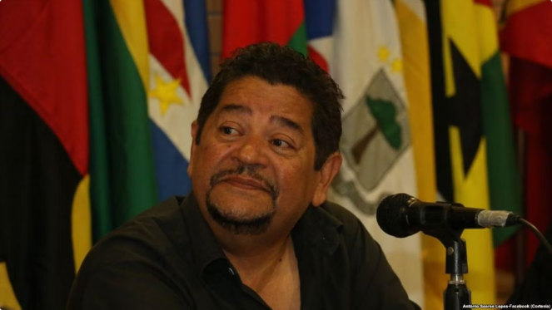


Autores Principais – Tony Tcheka
António Soares Lopes (Tony Tcheka)
escritor, poeta e jornalista da Guiné-Bissau, nascido em 1951, é um dos principais expoentes da literatura guineense. Ele contribuiu significativamente para a identidade cultural do país e cofundou a Associação de Escritores da Guiné-Bissau.
Obras Principais
"No Fundo do Canto" (1987), sua obra mais conhecida, que explora temas como a luta pela independência, identidade e resistência cultural.
"Guiné Sabura que Dói" (2006), um conjunto de poemas que abordam a realidade social e política da Guiné-Bissau.
Reconhecimento
Prémio Virgílio de Lemos (2008)

Slide 9


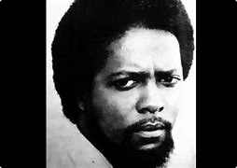


Autores Principais - José Carlos Schwarz
José Carlos Schwarz
foi um poeta, músico e ativista guineense, conhecido por sua luta contra o colonialismo. Fundador da Cobiana Djazz, usou sua música para promover a identidade cultural da Guiné-Bissau.
Obras Principais
“Na Kolonia”
“Djiu di Galinha”
Reconhecimento
Schwarz é lembrado como um ícone da resistência cultural e sua música continua a influenciar gerações, sendo homenageado como uma das figuras mais importantes da independência da Guiné-Bissau

Slide 10





Autores Principais - Hélder Proença
Hélder Proença
foi um escritor, poeta e político da Guiné-Bissau, desempenhando papel relevante na luta pela independência e como ministro da Defesa. Suas obras abordam liberdade, identidade e mudanças pós-independência.
Obras Principais
"Poemas da Prisão" (2004), uma coletânea de poemas escritos durante seu tempo de encarceramento.
"A Última Tragédia" (2009), um romance que retrata o período colonial e a luta pela independência.
Reconhecimento
Hélder Proença é lembrado como uma figura influente na literatura e política guineense, sendo reverenciado tanto por sua contribuição cultural quanto por seu ativismo político.

Slide 11
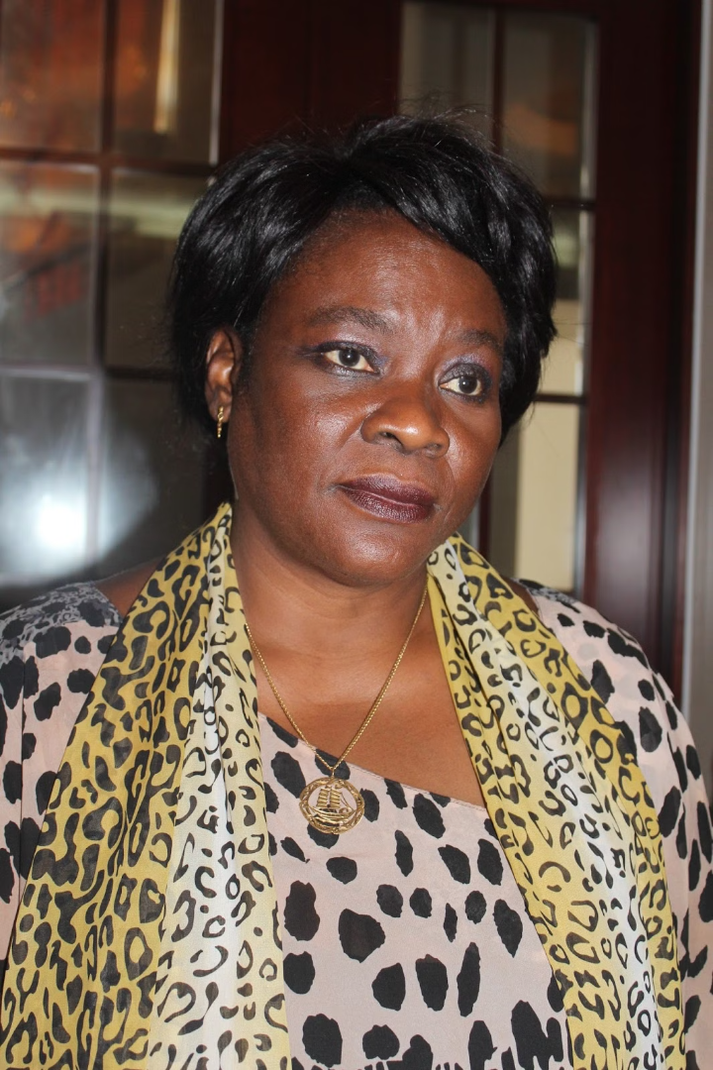



Autores Principais – Odete Semedo
Odete Semedo
é uma escritora, poetisa e educadora da Guiné-Bissau, nascida em 1959, conhecida por defender a educação e valorizar a cultura guineense. Semedo também foi ministra da Educação.
Obras Relevantes
"Entre o Ser e o Amar" (1996), uma coletânea de poemas.
"No Fundo do Canto" (2002), outra de suas contribuições poéticas.
Reconhecimento
Ela é amplamente reconhecida por seu trabalho na promoção da língua portuguesa e da literatura guineense, além de seu papel na educação. Semedo é uma das autoras mais respeitadas da Guiné-Bissau e já participou de diversos eventos literários internacionais.

Slide 12




Autores Principais – Abdulai Silá
Abdulai Silá
nascido em 1958 em Catió, Guiné-Bissau, é um engenheiro, economista e escritor. Ele é uma das vozes mais influentes da literatura guineense contemporânea. Silá também é cofundador da Editora KuSiMon, que promove a literatura na Guiné-Bissau.
Obras Relevantes
“A Última Tragédia” (1995)
“Mistida” (1997)
Reconhecimento
Abdulai Silá é um dos principais escritores da Guiné-Bissau, pioneiro da literatura guineense em língua portuguesa. Reconhecido por obras como "Eterna Paixão" e "Mistida", ele aborda temas sociais e políticos. Além da literatura, Silá atua em projetos de desenvolvimento tecnológico e empresarial no país.

Slide 13

Leitura do texto - Contexto
A poesia “Nostalgia” de Tony Tcheka, um renomado poeta e jornalista guineense, é uma obra que reflete profundamente sobre sentimentos de saudade e melancolia.
“Nostalgia” é um poema que evoca imagens de solidão e espera, utilizando elementos como a música de Otis Redding e o ambiente de um quarto envolto em fumaça de cigarro para criar uma atmosfera introspectiva e melancólica. A obra é um exemplo da habilidade de Tcheka em capturar emoções complexas e universais através de uma linguagem poética rica e evocativa.
A poesia de Tony Tcheka frequentemente aborda temas de dor, esperança, e a experiência da diáspora, refletindo sobre a identidade e a história de Guiné-Bissau

Slide 14
Leitura do texto - Nostalgia
Cinzento nicotina
serpenteia o meu quarto
argola o tempo que não passa
Tu não apareces
nada acontece….
O som sobe em 33 rotações
a voz sofrida de Ottis Reding
sustenta o calor de um canto soul
Emerges de uma nota de piano
por momentos bailas
na circunferência de uma bola de fumo
que se esquiva pela persiana
Fica o som dilatado do sax
a dar passagem a Ottis
a sentenciar “time is over”
Nada acontece…
Nicotino o espaço que se fecha
sobre mim sem ti

Slide 15

Leitura do texto - Interpretação
A poesia “Nostalgia” de Tony Tcheka aborda a solidão, a saudade e a passagem do tempo. O poema pinta um cenário cinzento e melancólico, onde a ausência de alguém importante é profundamente sentida. A repetição de que “nada acontece” e a presença da música de Otis Redding intensificam a sensação de estagnação e vazio.
Análise da Temática
Solidão e Ausência: O poema explora a solidão e a ausência de uma pessoa querida, criando um ambiente de estagnação e melancolia.
Identificação da Ideologia
Crítica Social: Pode ser interpretado como uma crítica à situação sociopolítica da Guiné-Bissau, onde a espera por mudanças parece interminável.

Slide 16

Leitura do texto - Explicação da escolha
O grupo escolheu "Nostalgia" pelo sentimento de melancolia presente no texto, onde passa a sensação de solidão, podendo ser de uma época distinta, ou de uma pessoa querida por ele.
Também pode ser interpretado como uma crítica ao governo, passando a sensação de impaciência com a falta de mudança, dando o contexto sociopolítico de Guiné Bissau, aonde essa mudança nunca vem.
"Nostalgia" é um texto que sabe trazer o sentimento melancólico muito bem e consegue envolver seu leitor com este sentimento.

Slide 17
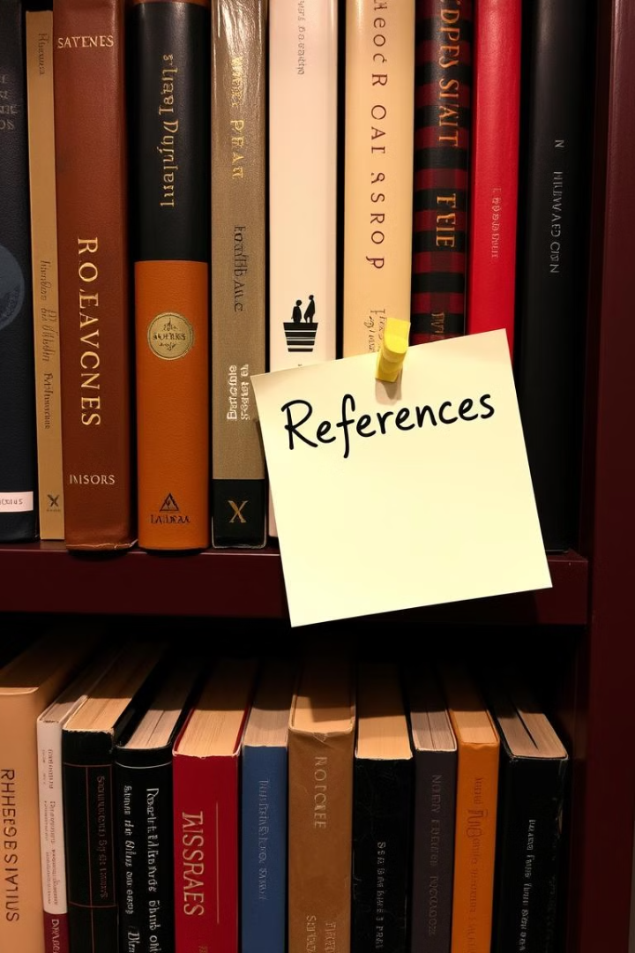
Referências
CONEXÃO LUSÓFONA. Escritores guineenses. Disponível em: https://www.conexaolusofona.org/escritores-guineenses/. Acesso em: 9 set. 2024.
LYRIKLINE. Nostalgia (Tony Tcheka). Disponível em: https://www.lyrikline.org/pt/poemas/nostalgia-5286. Acesso em: 9 set. 2024.
SERRA E DEUS, Lílian Paula; CARVALHO, Wellington Marçal de. A literatura da Guiné-Bissau. Disponível em: http://www.letras.ufmg.br/literafro/literafricas/literatura-da-guine-bissau/1574-lilian-paula-serra-e-deus-wellington-marcal-de-carvalho-a-literatura-da-guine-bissau. Acesso em: 9 set. 2024.

Slide 18


Obrigado pela atenção!!

